Slide 1
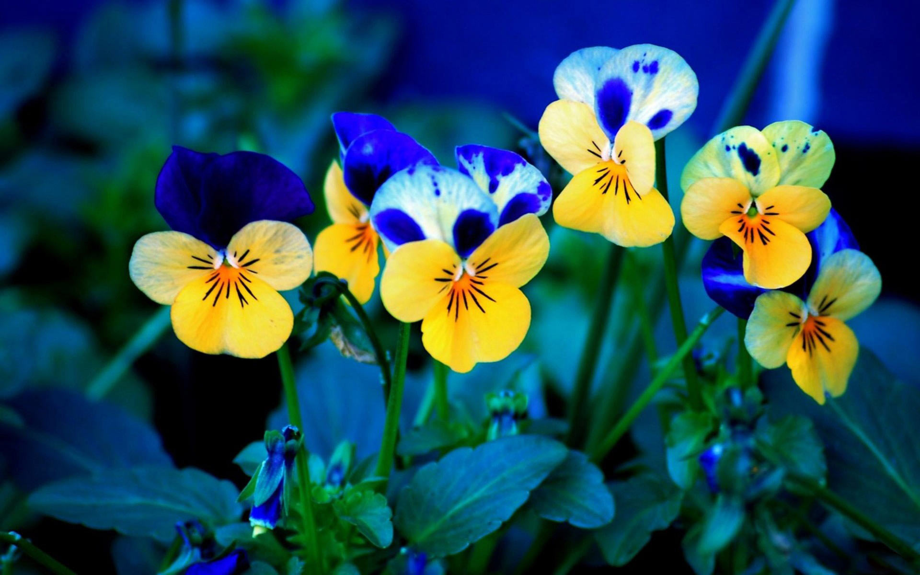
স্বাগতম

Slide 2
শিক্ষক পরিচিতি
নাসরিন সুলতানা
সহকারি শিক্ষক
লতিবপুর সরকারি প্রাথমিক বিদ্যালয়।

Slide 3
পাঠ পরিচিতি
শ্রেণিঃ তৃতীয়
বিষয়ঃ বাংলা
পাঠ্যাংশঃ সূর্য ওঠার …… বাংলাদেশ ।

Slide 4
শিখনফল
১.১.১ বর্ণ ও যুক্তবর্ণসহযোগে তৈরি শব্দ শুনে স্পষ্ট ও
শুদ্ধভাবে বলতে পারবে।
২.১.৩ পাঠ্যবইয়ের কবিতা শ্রবনযোগ্য স্বরে আবৃত্তি করতে পারবে।
১.৩.১ যুক্তব্যঞ্জন স্পষ্ট ও শুদ্ধ উচ্চারনে পড়তে পারবে।
২.৩.২ কবিতা সংশ্লিষ্ট প্রশ্নের উত্তর লিখতে পারবে।

Slide 5
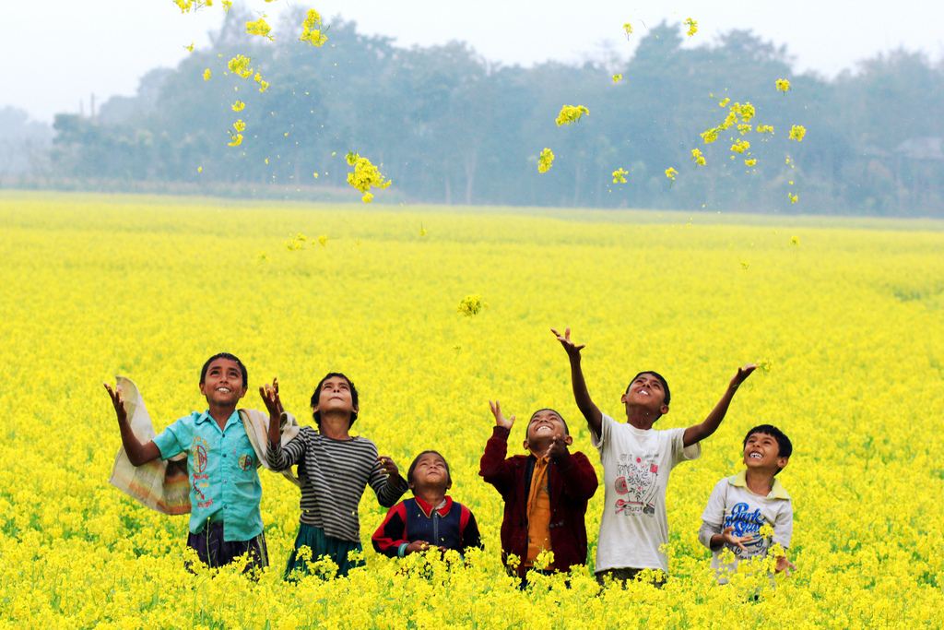
ছবিতে তোমরা কি দেখতে পাচ্ছ?
গ্রাম বাংলার ছবি

Slide 6
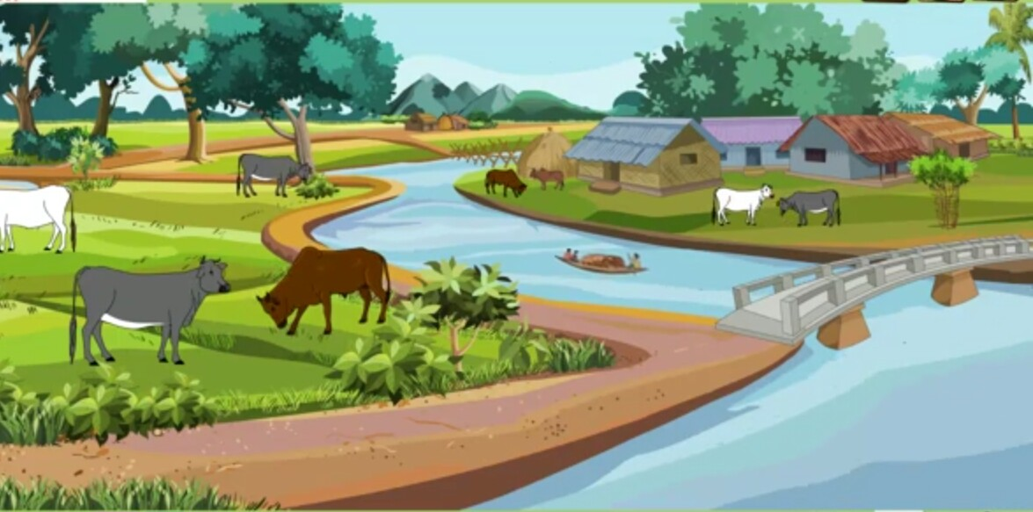
এসো আমরা একটি ছবি দেখি
১। তোমরা যে ছবিটি দেখলে তা কী সর্ম্পকিত ? উত্তরঃআমাদের দেশ
২। আমাদের দেশের নাম কী?
উত্তরঃ বাংলাদেশ।
৩। আজকে আমাদের পাঠ কী হতে পারে?
উত্তরঃ আমাদের এই বাংলাদেশ।

Slide 7
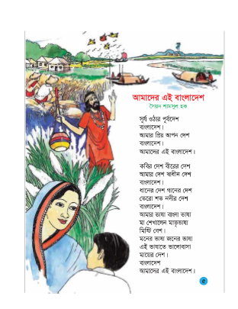
আজ আমরা পড়ব
আমাদের এই বাংলাদেশ
সৈয়দ শামসুল হক

Slide 8
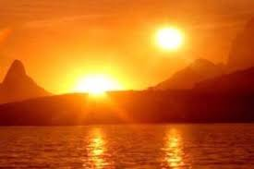
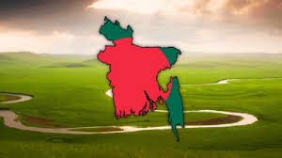
সূর্য ওঠার পূর্বদেশ
বাংলাদেশ।

Slide 9
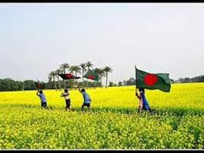
আমার প্রিয় আপন দেশ
বাংলাদেশ।

Slide 10
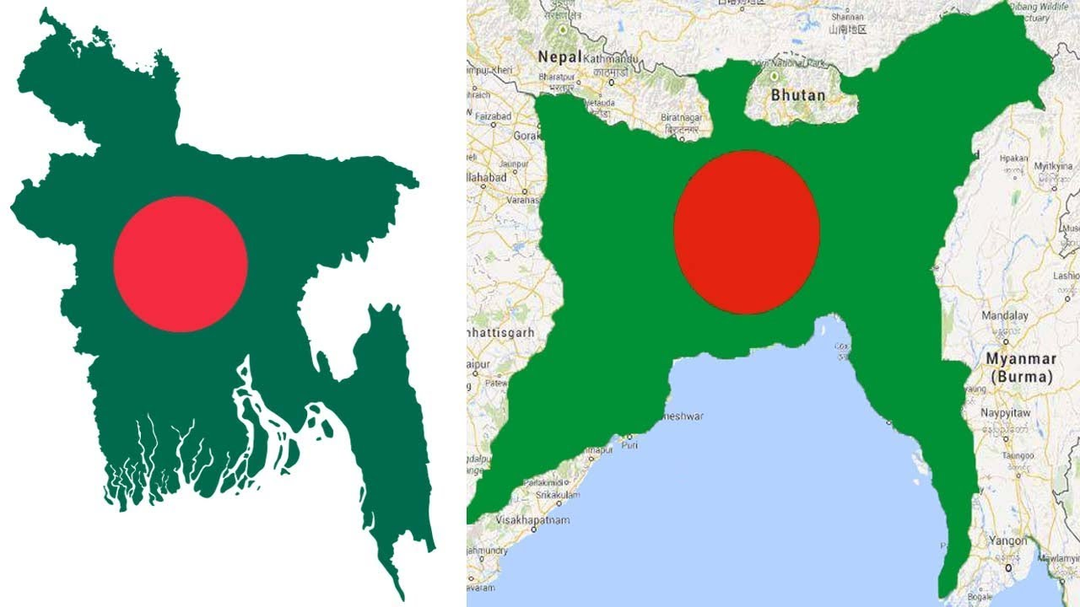
আমাদের এই বাংলাদেশ।

Slide 11
পাঠ্যবই সংযোগ
তোমরা পাঠ্য বইয়ের ০৫ পৃষ্ঠা খোলো

Slide 12
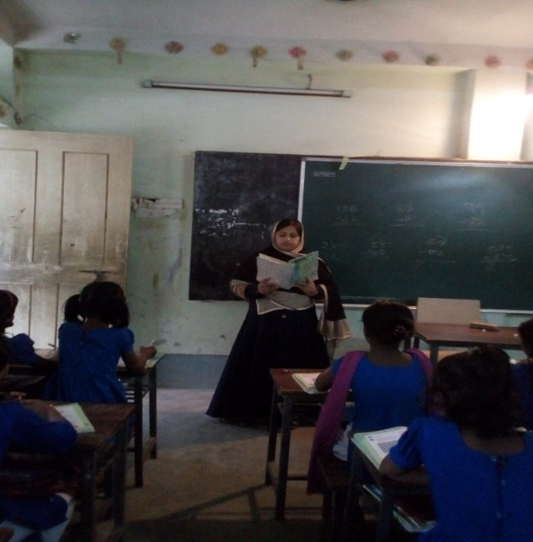
শিক্ষকের পাঠ

Slide 13
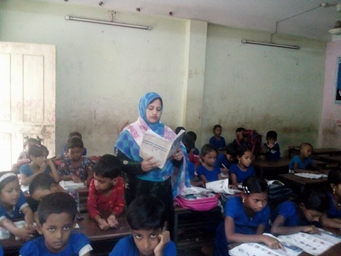
শিক্ষক শিক্ষার্থীর মিলিত পাঠ

Slide 14
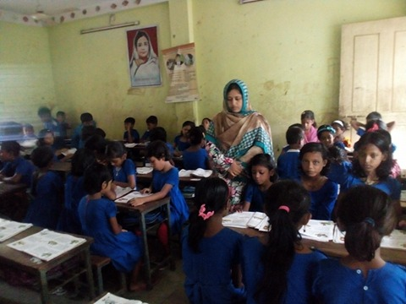
দলীয় কাজ
তোমরা পাঁচ টি দলে ভাগ হয়ে পাঠ্য বইয়ের কবিতাংশটুকু
কয়েকবার পড়।

Slide 15
পাঠ থেকে নতুন শব্দ খুজে বের করো ও অর্থ বলো
পূর্বদেশ
আপন
প্রিয়

Slide 16
এসো আমরা নতুন শব্দের অর্থ গুলো জানি
পূর্বদেশ
পূর্ব দিকে আছে এমন দেশ।
প্রিয়
পছন্দ করা হয় এমন
আপন
নিজ

Slide 17
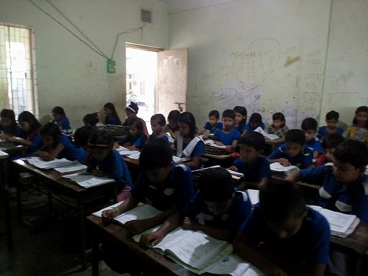
শিক্ষার্থীর পাঠ

Slide 18
যুক্তবর্ণ ভেঙ্গে দেখাও ও শব্দ তৈরী করো
একক কাজ
সূর্য
র্য
রেফ
য
কার্য, ধৈর্য
পূর্ব
র্ব
রেফ
ব
গর্ব , সর্ব

Slide 19
জোড়ায় কাজ
ডান দিক থেকে কবিতায় ব্যবহৃত ঠিক কথাটি নিয়ে খালি জায়গায় বসাও
ক। আমার প্রিয়.................।
স্বাধীন দেশ আপন দেশ
খ ।সূর্য ওঠার .........................।
বাংলাদেশ পূর্বদেশ

Slide 20
মূল্যায়ন
মৌখিক মূল্যায়ন
তোমরা পর্যায়ক্রমে কবিতাটি আবৃত্তি করো

Slide 21
লিখিত মূল্যায়ন
প্রশ্নগুলোর উত্তর খাতায় লেখ
ক।সূর্য ওঠার পূর্বদেশ কোনটি?
খ ।কোন দেশকে আপন দেশ বলা হয় ?

Slide 22
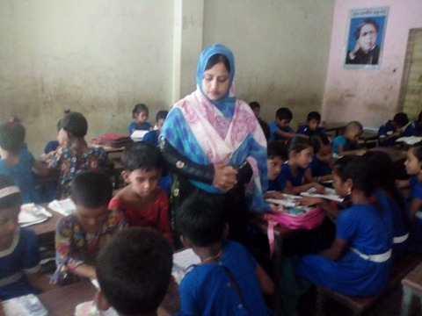
নিরাময়
দুর্বল শিক্ষার্থীকে খুজে বের করে কবিতাংশটুকু পুনরায় আবৃত্তি করতে সহযোগিতা করব।

Slide 23
বাড়ীর কাজ
বাংলাদেশ সম্পর্কে ৩টি বাক্য লিখে আনবে।

Slide 24
ধন্যবাদ

